Slide 1

ABITUDINI ALIMENTARI IDEALI,
DIETA MEDITERRANEA
ED
ADEGUATO MOVIMENTO FISICO
Dott.ssa Stefania Moramarco
Nutrizionista
Ardea, 9 Maggio 2015

Slide 2
PERCHÉ
MANGIAMO?
Fabbisogno fisiologico: metabolismo
Centro della fame e sazietà
Meccanismi biologici
Fattori socio-economici: Abitudini (n.pasti)
Regole sociali Disponibilità
Sensazione di piacevolezza
olfatto, gusto, aspetto, consistenza, varietà
Senso di appartenenza
Individuo
Fattori socio-culturali:
Convivialità
Ospitalità
Festività
Ricorrenze
Fattori psicologici:
Noia Depressione Ansia
Dolore
Valenza affettivo-emozionale

Slide 3

«SIAMO QUELLO CHE MANGIAMO» (Feuerbach)
Un’alimentazione varia ed equilibrata è alla base di una vita in salute.
Un’alimentazione inadeguata, infatti, oltre a incidere sul benessere psico-fisico, rappresenta uno dei principali fattori di rischio per l’insorgenza di numerose malattie croniche.
Secondo l’Organizzazione mondiale della sanità (OMS), circa 1/3 delle malattie cardiovascolari e dei tumori potrebbero essere evitati grazie a una alimentazione equilibrata e sana.
Fonte: Ministero della salute http://www.salute.gov.it/portale/salute/p1_5.jsp?lingua=italiano&id=108&area=Vivi_sano

Slide 4
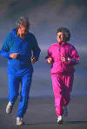
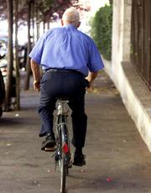
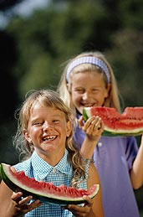
LA PROMOZIONE
DELLA SALUTE
SALUTE: stato di completo benessere fisico, psichico e sociale e non semplice assenza di malattia (OMS)
MENS SANA IN CORPORE SANO
Vivere a lungo, Vivere bene,
Vivere prevenendo le malattie
= STILE DI VITA SANO

Slide 5
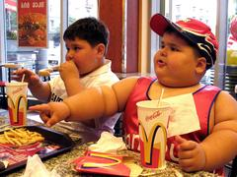
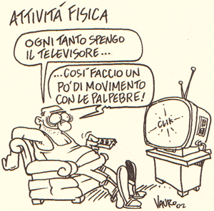
LO STILE DI VITA CONTEMPORANEO
ALIMENTAZIONE ECCESSIVA
e SBILIANCIATA
numerose patologie correlate
ad una alimentazione non corretta
INVERSIONE
DI STILE
DI VITA?
STILI DI VITA SEDENTARI e
RIDOTTA ATTIVITA’ FISICA
crescente quota di popolazione
in sovrappeso

Slide 6
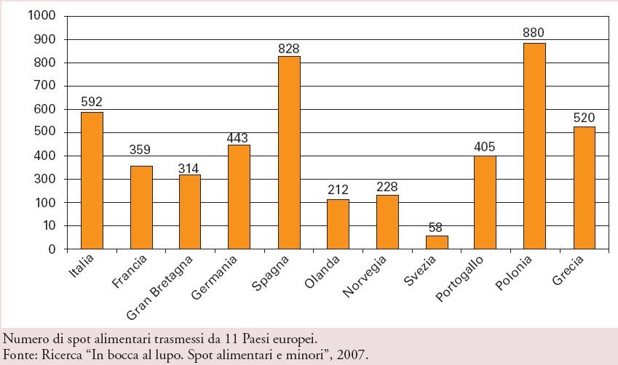
SPOT PUBBLICITARI
“ALIMENTARI”
• il 62% dei prodotti presentava elevati livelli di grasso (> 30% di energia)
• il 50% dei prodotti presentava elevati livelli di zucchero (> 20%);
• il 61% dei prodotti presentava elevati livelli di sodio
= CIBO SPAZZATURA
Indagine condotta da Osservatorio di Pavia e il Dipartimento di scienze della comunicazione di Roma 3.
Messaggi pubblicitari “alimentari” concentrati dalle fasce orarie 16 alle 19, in percentuale diversa a seconda della natura delle emittenti televisive

Slide 7
Comportamenti a rischio
Abitudini alimentari
Squilibri alimentari
NUTRIRSI IN MANIERA DISORDINATA O MALE DISTRIBUITA | MANGIUCCHIARE CONTINUAMENTE o LASCIARE PASSARE MOLTE ORE TRA UN PASTO E L’ALTRO | Disabitudine ad interpretare gli STIMOLI DI APPETITO E SAZIETÀ
NON CONCEDERE IL GIUSTO TEMPO AL PASTO | MANGIARE SPESSO MENTRE SI FANNO ALTRE ATTIVITA’ (es. guardando la televisione) | DIGESTIONE DIFFICOLTOSA o INDIGESTIONE
PRANZI DA FAST FOOD | MANGIARE VELOCEMENTE e CON AVIDITÀ | ECCESSO DI CALORIE INGERITE

Slide 8
Comportamenti a rischio
Abitudini alimentari
Squilibri alimentari
Utilizzare SOLO ALIMENTI DI DISTRIBUZIONE DI MASSA, PRECONFEZIONATI | MENÙ RIPETITIVI E MONOTONI, CON SCARSE QUALITÀ ORGANOLETTICHE | SCARSA DIVERSIFICAZIONE DI PRINCIPI NUTRITIVI
PREDILIGERE ALIMENTI RAFFINATI E MANIPOLATI | ASSUNZIONE DI PRODOTTI FRESCHI E «NATURALI» | CARENZA DI FIBRA E MICRONUTRIENTI
SEDENTARIETA’ | NON AVERE TEMPO DI DEDICARSI ALL’ATTIVITÀ FISICA | AUMENTO DEL PESO CORPOREO E RISCHIO DI MALATTIE ASSOCIATE

Slide 9
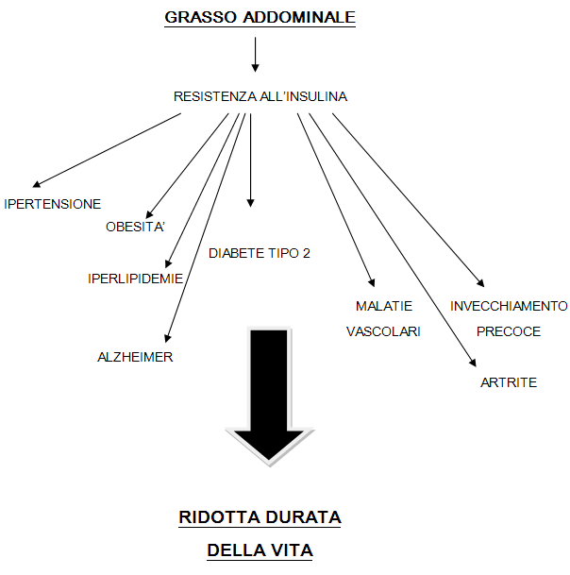
QUALI RISCHI?
CIRCONFERENZA VITA
Rischio patologie associate | UOMO | DONNA
Molto elevato | > 120 cm | > 110 cm
Elevato | 100 – 120 cm | 90 – 109 cm
Basso | 80 – 99 cm | 70 – 89 cm
Molto basso | <80 cm | < 70 cm
Rischio di malattie correlato all’aumento della circonferenza vita
Fonte: Guidelines for exercise testing and prescription - American College of Sports Medicine (ACSM) 2005
Fonte: Il downstaging della sindrome metabolica. De Masi - Moramarco
Tra gli adulti più di 4 persone su 10 risulta in eccesso ponderale, condizione che aumenta al crescere dell’età, è più frequente negli uomini
(Obesity day 2014)
Il 22,2% dei bimbi è sovrappeso e il 10,6% è obeso
(Obesity day 2014)

Slide 10

COME RAGGIUNGERE GLI
OBIETTIVI
DI BENESSERE?
EDUCAZIONE ALIMENTARE
integrata
PROMOZIONE DELL’ATTIVITÀ FISICA

Slide 11
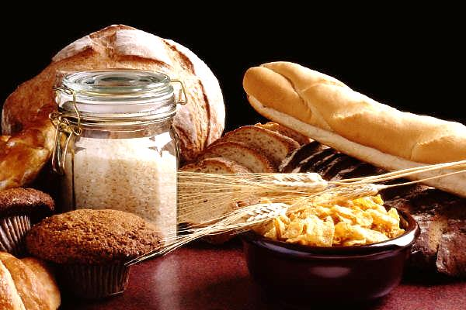
1.COSA SI MANGIA:
QUALITÀ DEGLI ALIMENTI
2. QUANTO SI MANGIA:
QUANTITÀ DELLE PORZIONI
3. COME SI MANGIA:
MODALITÀ DI PREPARAZIONE E DI COTTURA
    LINEE GUIDA PER UNA
    SANA ALIMENTAZIONE

Slide 12
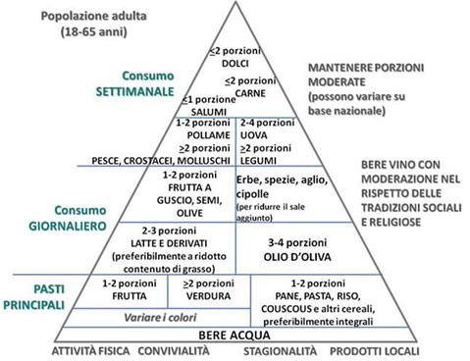
1. LA DIETA MEDITERRANEA
La Dieta Mediterranea rappresenta un insieme di abitudini e comportamenti, un progetto culturale, un valore, l’espressione di uno stile di vita, che si contrappone alla «moda americana» del fast food.
La dieta mediterranea è stata dichiarata Patrimonio Culturale Immateriale dell'UNESCO nel 2010.
La parola DIETA deriva dal greco e significa
“modo di vivere”
Piramide alimentare della dieta mediterranea moderna

Slide 13
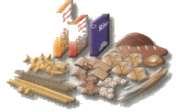
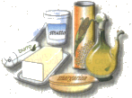
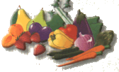
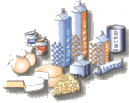

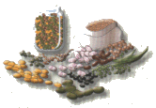

1. CAPISALDI DELLA DIETA MEDITERRANEA
Cereali alla base dell’alimentazione (Pane, Pasta, Riso), soprattutto integrali (non raffinati)
Ampio consumo di verdure, ortaggi e Frutta
Buon consumo di legumi
Maggiore consumo di pesce rispetto alla carne
Predilizione di olio extravergine di oliva come principale grasso da condimento

Slide 14
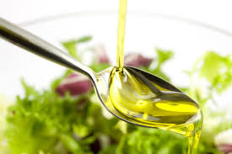
OLIO EXTRAVERGINE DI OLIVA
L’olio extravergine di oliva è ottenuto meccanicamente e non chimicamente, perciò le sue caratteristiche rimangono pressoché inalterate.
riduce la pressione arteriosa
migliora il profilo lipidico del sangue
contribuisce a ridurre il peso corporeo
proprietà preventive nei confronti del cancro grazie al contenuto in composti antiossidanti, quali idrotirosolo, tirosolo, lignani, secoiridoidi, squalene e terpeni,
protegge contro il cancro della mammella
è correlato ad una minore incidenza dell’osteoporosi senile e dell’artrite reumatoide,
Riduce il rischio cardio-vascolare
Diminuisce il declino delle funzioni cognitive
in soggetti anziani,
Previene aterosclerosi
ORO VERDE
Fonte: Il downstaging della sindrome metabolica. De Masi – Moramarco. 2014

Slide 15
IL MENU’ ARCOBALENO
Rosso (pomodoro, fragola, lampone, ciliegie, melograno, ribes rosso, peperone rosso, anguria, ravanello, barbabietola rossa, arancia rossa): hanno azione protettiva nei confronti del cuore, rafforzano la memoria, prevengono i tumori della mammella, dell’ovaio, della prostata
Giallo-arancio (albicocca, pesca, carota, peperone, cachi, clementina, limone, melone, ananas, arancia gialla, zucca, mango, mandarino, nespola, papaia): rinforzano la vista, il cuore e il sistema immunitario in generale, prevengono l’invecchiamento delle cellule
Verde (insalata, agretti, basilico, zucchina, asparago, piselli, rucola, bieta, cicoria, rape, kiwi, prezzemolo, rughetta, spinaci, broccolo, cavolo, carciofo, cetriolo): prevengono tumori e sostengono il sistema nervoso, aiutano a ridurre lo stress e l’affaticamento
Bianco (cipolla, aglio, scalogno, cavolfiore, finocchio, pera, mela, porro, sedano, cardo): prevengono le malattie del cuore e delle coronarie, rendono il sangue più fluido, contrastano l’invecchiamento cellulare e le patologie neurodegenerative, prevengono i tumori e agevolano la funzionalità polmonare
Violetto (melanzana, fichi, uva nera, prugna, radicchio, frutti di bosco - more, mirtilli, ribes neri, lamponi): proteggono le vie urinarie e i capillari sanguigni, hanno azione anti-invecchiamento nei confronti della pelle, della perdita di memoria, della vista e del cuore, oltre che ruolo preventivo nei confronti di alcuni tumori e dell’aggregazione piastrinica (trombosi)
Fonte: Il downstaging della sindrome metabolica. De Masi – Moramarco. 2014

Slide 16
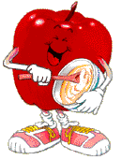
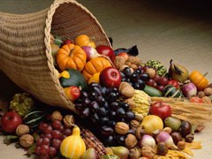
1. UN CONCETTO PIU’ AMPIO…
La quantità dei cibi
La bontà, l’esaltazione del gusto
La valorizzazione degli abbinamenti alimentari
L’igiene e la freschezza degli alimenti
La stagionalità dei prodotti
La regionalità dei prodotti (filiera corta – km 0)
La conoscenza della cultura e delle tradizioni alimentari
La valutazione sensoriale
Lotta agli sprechi alimentari

Slide 17
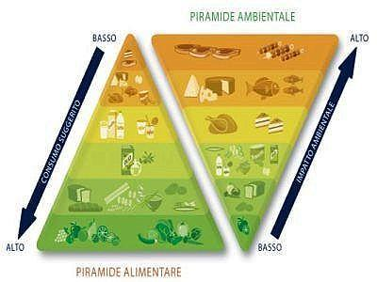
MODELLO DELLA
DOPPIA PIRAMIDE
La sequenza degli alimenti è grosso modo la stessa, sebbene invertita
Fonte. Barilla Center Food and Nutrition
Mette a confronto la piramide alimentare con la piramide ambientale (costruita riclassificando gli stessi cibi della piramide alimentare rispetto al loro impatto sull’ambiente).
Un unico modello alimentare di due obiettivi diversi ma altrettanto rilevanti: la salute delle persone e la tutela dell’ambiente!

Slide 18
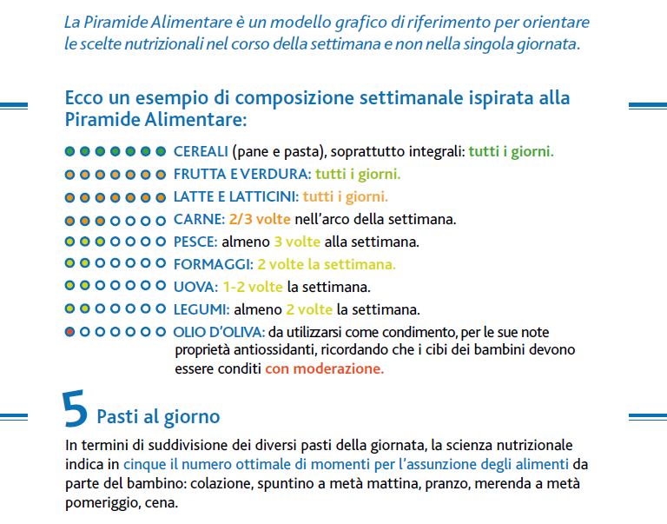
2. FREQUENZA ALIMENTARE

Slide 19
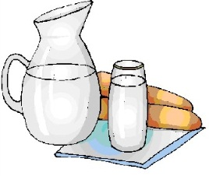
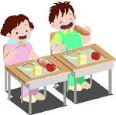
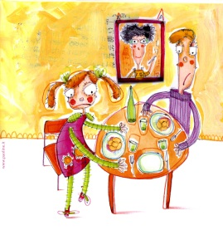
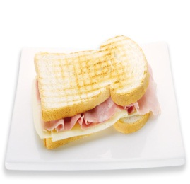
COLAZIONE 20% dell’energia giornaliera
MERENDA 5% dell’energia giornaliera
PRANZO 40% dell’energia giornaliera
MERENDA 5% dell’energia giornaliera
CENA 30% dell’energia giornaliera

Slide 20
- al vapore, in pentola a pressione, a bagnomaria, con microonde,
- piastra, ai ferri, alla brace, facendo attenzione a non carbonizzare mai gli alimenti.
- la frittura (non bisogna friggere a fuoco alto e/o utilizzare lo stesso olio per più fritture)
2. MODALITA’ DI PREPARAZIONE E DI COTTURA
Non prolungare i tempi di cottura
Aggiungere le spezie e le erbe della macchia mediterranea per insaporire gli alimenti
Non abbondare con il sale da cucina
Preferire olio di oliva ad altri tipi di grassi da condimento

Slide 21
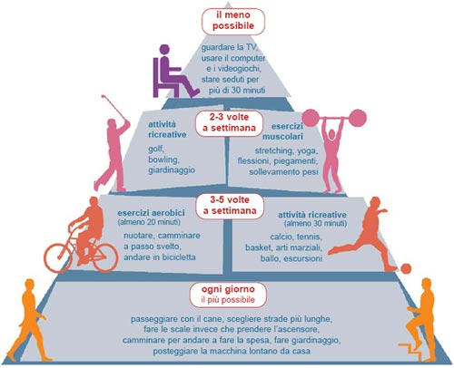
L’ATTIVITA’ FISICA
L’esercizio fisico, oltre che un divertimento, è ormai ritenuto un vero e proprio salvavita da prescrivere come fosse un farmaco. L’Organizzazione Mondiale della Sanità (OMS) ritiene che la sedentarietà sia responsabile ogni anno di circa 2 milioni di morti, dovute a patologie correlate (obesità, tumori, diabete, rischio CV, ipertensione ecc.)
L’attività fisica deve essere personalizzata, cioè prescritta sulla base delle condizioni fisiche (età, peso, condizioni cardiache, pressorie, respiratorie), psichiche e patologiche (alterazioni metaboliche, terapie farmacologiche, problemi articolari), senza trascurare le necessità e le abitudini del soggetto.
Piramide dell’attività fisica - Il progetto cuore
Istituto Superiore di sanità (ISS)

Slide 22
PERCHE’ FARE ATTIVITA’ FISICA
Previene e normalizza i parametri della SINDROME METABOLICA (riduce la pressione arteriosa, aumenta il colesterolo buono HDL e diminuisce quello cattivo LDL, riduce i trigliceridi, combatte l’insulino-resistenza, riduce il peso corporeo in generale e, nello specifico, la circonferenza addominale)
previene il diabete
aumenta il metabolismo basale e il dispendio energetico,
migliora la fluidità del sangue ostacolando la tendenza a formare trombi, riduce il rischio di infarto e di ictus
aumenta la mineralizzazione delle ossa prevenendo l’osteoporosi,
migliora la respirazione
mantiene attiva la funzione intestinale
migliora la funzionalità delle articolazioni
Migliora l’umore, combatte l’ansia e la depressione
nell’età evolutiva previene l’obesità, le patologie metaboliche, i problemi di postura, ma anche di apprendimento
Fonte: Il downstaging della sindrome metabolica. De Masi – Moramarco. 2014

Slide 23
ADEGUATO MOVIMENTO FISICO
Le attività fisiche si dividono in:
Aerobiche: utilizzano energia derivata dal metabolismo in presenza di ossigeno, attingono ai depositi di glicogeno e grassi. Devono essere eseguite tutti i giorni
Anaerobiche: utilizzano energia derivata dal metabolismo senza ossigeno. Devono essere eseguite almeno 3 volte a settimana
ATTIVITA’ AEROBICHE | ATTIVITÀ ANAEROBICHE
Sci di fondo Camminata, marcia e corsa di resistenza Acquagym, nuoto, canottaggio Ciclismo, cyclette, tapis-roulant Salto con la corda, stepper Golf, equitazione, calcio, tennis footing | Sci da discesa Sprint o scatti nella corsa Allenamento con i pesi Body building Sprint da 25, 50 o più metri nel nuoto Spinning Remare al vogatore

Slide 24
COME PRATICARE LA
SPORT-TERAPIA NELLA
VITA QUOTIDIANA?
Per tutti: è buona norma utilizzare le scale e non l’ascensore, se possibile recarsi al lavoro o a scuola a piedi, non passare più di 30 minuti seduti davanti a TV, videogiochi, computer o se necessario intervallarli con stretching e brevi passeggiate
per bambini ed adolescenti: sono indicate minimo 3-4 ore a settimana di attività fisiche che rivestono carattere ludico, promuovono la socializzazione ed il confronto (giochi di squadra, giochi all’aperto)
per i soggetti sovrappeso e/o obesi: sono da privilegiare le attività aerobiche, almeno 20-30 minuti tutti i giorni
per i grandi obesi o con problemi articolari: sono preferibili attività che non sollecitano troppo le articolazioni (nuoto, acquagym,cyclette, ginnastica dolce, yoga)
per soggetti con problemi a carico di altri organi\apparati (colonna vertebrale, prostata ,spina calcaneare, articolazioni, apparato vestibolare…) sarà necessario farsi seguire da un medico sportivo o comunque da esperti dello sport
Fonte: Il downstaging della sindrome metabolica. De Masi – Moramarco. 2014

Slide 25





UN NUOVO STILE DI VITA IN CINQUE MOSSE
Scegliere i cibi di qualità
Consumare con limitazione alcuni alimenti
Variare i cibi
Avere uno stile di vita attivo
Fare attenzioni alle quantità

Slide 26
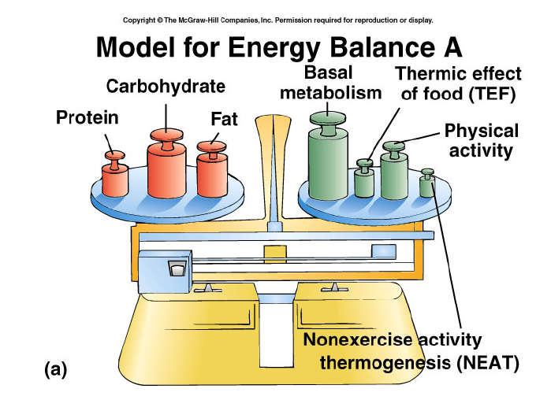
EQUILIBRIO FRA
ENTRATE E USCITE

Slide 27
IL DECALOGO DELLA SALUTE PER LA PREVENZIONE DEL CANCRO
Mantenersi snelli per tutta la vita.
Mantenersi fisicamente attivi tutti i giorni.
Limitare il consumo di alimenti ad alta densità calorica ed evitare il consumo di bevande zuccherate.
Basare la propria alimentazione prevalentemente su cibi di provenienza vegetale, con cereali non industrialmente raffinati e legumi in ogni pasto e un'ampia varietà di verdure non amidacee e di frutta.
Limitare il consumo di carni rosse ed evitare il consumo di carni conservate.
Limitare il consumo di bevande alcoliche.
Limitare il consumo di sale (non più di 5 g al giorno) e di cibi conservati sotto sale.
Assicurarsi un apporto sufficiente di tutti i nutrienti essenziali attraverso il cibo. Di qui l'importanza della varietà.
Allattare i bambini al seno per almeno sei mesi.
Fare prevenzione, anche per chi è già malato, per prevenire le recidive.
Fonte: AIRC (Associazione Italiana Ricerca sul cancro)

Slide 28
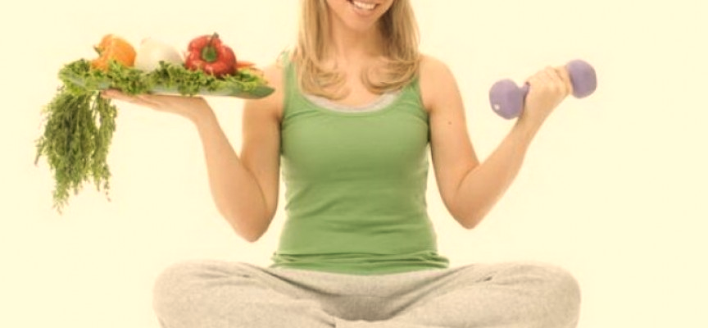
«VIVERE SANO»
È UN ATTO DI AMORE VERSO SE STESSI!
Per informazioni
stefania.moramarco@gmail.com

